Slide 1


Universidad Autónoma de Chihuahua
Maestría en Ingeniería en Computación
Asignatura: Machine Learning
UN ALGORITMO DE APRENDIZAJE AUTOMÁTICO PARA EL JUEGO TIC-TAC-TOE
Alumno: Ing. Oraldo Jacinto Simón
Profesor: Dr. Luis Carlos Gonzalez Gurrola

Slide 2
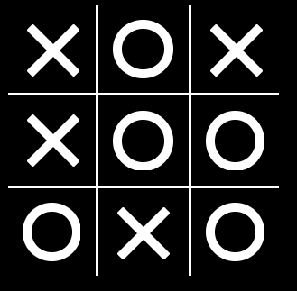
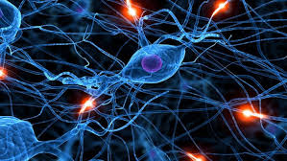
Introducción
Tic-tac-toe (inglés americano), nudos y cruces (inglés británico), o Xs y Os es un juego de papel y lápiz para dos jugadores, X y O, que se turnan para marcar los espacios en una cuadrícula de 3 × 3. Cada una de las posiciones está representada con números del uno al nueve. Si los espacios son libres, puede seleccionar el número que corresponda en el rango de uno a nueve. Gana el primer jugador que lograr tres figuras consecutivas en línea recta.
UACH- 2019
AA

Slide 3
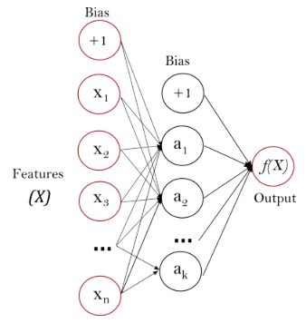
Introducción
El Perceptrón multicapa (MLP) es un algoritmo de aprendizaje supervisado que aprende una función al entrenar en un conjunto de datos, donde está el número de dimensiones para la entrada y el número de dimensiones para la salida. Dado un conjunto de características y un objetivo, puede aprender un aproximador de función no lineal para la clasificación o la regresión. Es diferente de la regresión logística, ya que, entre la entrada y la capa de salida, puede haber una o más capas no lineales, llamadas capas ocultas.[1]
UACH- 2019
AA

Slide 4

GENERACIÓN DE LOS DATOS
Se ejecutan las corridas de las partidas de los jugadores ComputadoraRandom y RulesAnalayzer se guardan todas las movidas de cada uno de los juegos.
La figura ‘X’ es representada con el número 1,
La figura ‘0’ es representada con -1
Las casillas que no se llenan son representadas con cero.
UACH- 2019
AA

Slide 5
GENERACIÓN DE LOS DATOS
Para generar los datos se corrió el programa para un total de 10000 iteraciones en tres ocasiones en modo de entrenamiento. Los datos son salvados en los ficheros tictac_dataset2.txt y tic-tac_dataset3.txt que se encuentran en la raíz del proyecto.
Una vez generados estos datos se escalaron eliminando los duplicados y analizando los casos donde el jugador de la computadora random le ganaba Al algoritmo de las reglas. Con todos estos datos se armó un único dataset de 6551 elementos. Este dataset contiene la inteligencia de todas las ejecuciones
UACH- 2019
AA

Slide 6
ALGORITMO DE ENTRENAMIENTO
Se utilizó la clase MLPClassifier del paquete sklearn. Dicha clase implementa un algoritmo de perceptrón multicapa (MLP) que se entrena con Backpropagation [2] o propagando el error hacia atrás para ajustar los pesos de las neuronas.
MLP entrena en dos matrices: matriz X de tamaño (n_samples, n_features), que contiene las muestras de entrenamiento representadas como vectores de características de punto flotante; y una matriz y de tamaño (n_samples,), que contiene los valores ob-jetivo (etiquetas de clase) para las muestras de entrenamiento.
UACH- 2019
AA

Slide 7
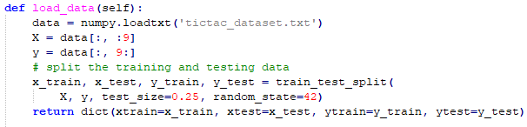
ALGORITMO DE ENTRENAMIENTO
UACH- 2019
AA

Slide 8

ALGORITMO DE ENTRENAMIENTO
Se realiza una búsqueda de la mejor configuración de parámetros para el clasificador seleccionado. El aumento de alpha puede arreglar una alta varianza (un signo de sobrealimentación) al fomentar pesos más pequeños, lo que da como resultado una gráfica de límite de decisión que aparece con menos curvaturas. La disminución del valor alfa puede corregir un alto sesgo (un signo de falta de adaptación) al fomentar un mayor peso.
UACH- 2019
AA

Slide 9
PARÁMETROS DE ENTRENAMIENTO
activation: ´relu´, la función de unidad lineal rectifi-cada, devuelve f (x) = max (0, x)
alpha: Alfa es un parámetro para el término de regularización, también conocido como término de penalización, que combate el sobreajuste ajustando el tamaño de las ponderaciones.
batch_size: Tamaño de minibatches para optimiza-dores estocásticos. Cuando se establece en "auto", batch_size = min (200, n_samples).
solver: 'sgd’ gradiente estocástico descendente [3]
verbose: Imprimir mensajes de progreso a la salida estándar.
UACH- 2019
AA

Slide 10
PARÁMETROS DE ENTRENAMIENTO
tol: Tolerancia para la optimización. Cuando la pérdida o el puntaje no mejoran al menos en tol para n iteraciones consecutivas, a menos que la tasa de aprendizaje se establezca en "adaptativa", se considera que se alcanza la convergencia y el entrena-miento se detiene.1
random_state: Si int, random_state es la semilla utilizada por el generador de números aleatorios
learning_rate_init: La tasa de aprendizaje inicial utilizada. Controla el tamaño de paso en la actuali-zación de los pesos. Solo se utiliza cuando solver = 'sgd' o 'adam'. En nuestro caso usamos ´sgd´
.
UACH- 2019
AA

Slide 11

RESULTADOS DE ENTRENAMIENTO
Se entrena una primera vez con 15 capas ocultas y se obtiene un 87 % de score del clasificador-
Se entrena con un 75% y se obtiene la puntuación del clasificador con un 94% de score, para un 25 % del tamaño de los datos de prueba.
Como podemos ver la puntuación del clasificador muestra una puntuación alta en cuanto a la clasificación de los datos de prueba a medida que se va incrementando la cantidad de capas ocultas, hasta llegar a un máximo de 400 para 307 iteraciones
UACH- 2019
AA

Slide 12
PRUEBAS DE CLASIFICACION
Una vez entrenado el algoritmo se predice la mejor jugada hasta que uno de los jugadores pierda o gane.
Para validar el algoritmo de aprendizaje au-tomático se realizó una prueba de 10000, 25000, 50000 y 100000 partidas en el modo computado-ra(random) vs Computadora (red neuronal per-ceptrón multicapa).
Se presentan los resultados de dichas pruebas donde se puede ver con claridad que la computadora en su versión de aprendizaje automático obtiene mejores resultados.
UACH- 2019
AA

Slide 13
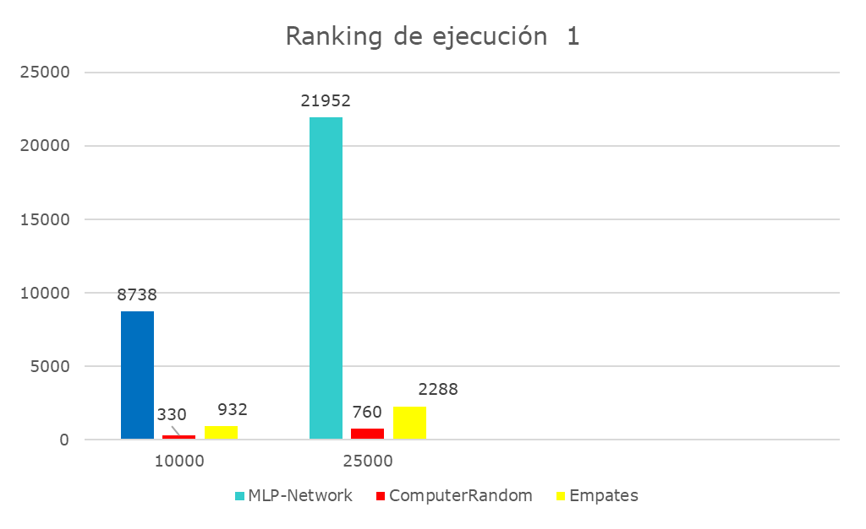
PRUEBAS DE CLASIFICACION
UACH- 2019
AA

Slide 14
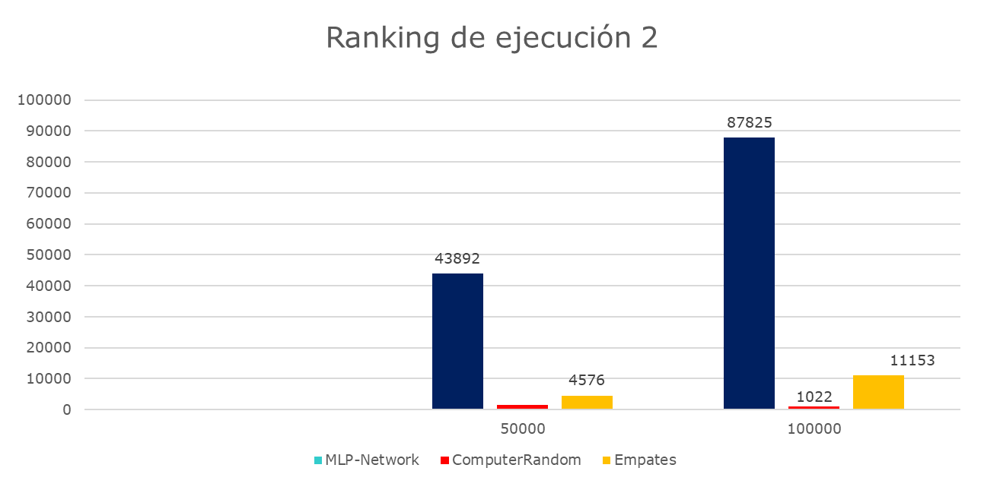
PRUEBAS DE CLASIFICACION
UACH- 2019
AA

Slide 15

Conclusiones
El algoritmo de aprendizaje automático fue superior al de la computadora random, de 100 000 partidas ganó más de 96% de las partidas
Para mejorar su rendimiento es importante volver a procesar los datos que se han generado para mejorar las predicciones en el caso de que la computadora le gana al algoritmo de AA.
UACH- 2019
Estadística aplicada

Slide 16
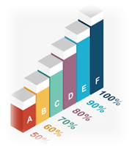
Bibliografía
[1] Scikit-learn.org, “Neural network models (supervised).” [Online]. Available: https://scikit-learn.org/dev/modules/neural_networks_supervised.html.
[2] N. Benvenuto and F. Piazza, “The backpropagation algorithm,” IEEE Trans. Signal Process., vol. 40, no. 4, pp. 967–969, 1992.
[3]P. Tuttorial, “Descenso de Gradientes Estocástico ‘SGD,’” 2018. [Online]. Available: https://www.aprenderpython.net/descenso-gradientes-estocastico-sgd/.
[4] Learning representations by back-propagating errors.” Rumelhart, David E., Geoffrey E. Hinton, and Ronald J. Williams.
UACH- 2019
Estadística aplicada

Slide 17
Universidad Autónoma de Chihuahua
Maestría en Ingeniería en Computación
Asignatura: Machine Learning
UN ALGORITMO DE APRENDIZAJE AUTOMÁTICO PARA EL JUEGO TIC-TAC-TOE
Alumno: Ing. Oraldo Jacinto Simón
Profesor: Dr. Luis Carlos Gonzalez Gurrola

